Slide 1


Москва, ул. Яблочкова, д. 21, к. 3
+7 (495) 748-03-16
www.sba-consult.ru
Специфика ведения учета и составления отчетности
НКО
на основании информации Минфина России
Тел. +7 (495) 748 03 16 E-mail: Info@sba-consult.ru Сайт: www.sba-consult.ru

Slide 2
Особенности бухгалтерского учета НКО
Эльвира Митюкова – автор семинара,
к. э. н., генеральный директор аудиторской компании «Академия успешного бизнеса»
Все особенности ведения бухгалтерского учета и составления бухгалтерской отчетности НКО Минфин России объединил в Законе «О бухгалтерском учете», ФСБУ 4/2023 и Информации № ПЗ-1/2015.
Согласно п.2 ч.4 ст.6 Закона «О бухгалтерском учете» НКО вправе применять упрощенные способы ведения бухгалтерского учета, а также составлять упрощенную бухгалтерскую отчетность за исключением - следующих НКО:
организаций, бухгалтерская (финансовая) отчетность которых подлежит обязательному аудиту;
жилищных и жилищно-строительных кооперативов;
политических партий, их региональных отделений или иных структурных подразделений;
коллегий адвокатов;
адвокатских бюро;
юридических консультаций;
адвокатских палат;
нотариальных палат;
НКО, выполняющих функции иностранного агента.

Slide 3
Особенности упрощенного бухгалтерского учета НКО
Эльвира Митюкова – автор семинара,
к. э. н., генеральный директор аудиторской компании «Академия успешного бизнеса»
Если НКО имеет право на упрощенный учет, она может (п.4.1, 4.2, 25.1 Информации № ПЗ-1/2015):
при формировании учетной политики предусмотреть ведение учета по простой системе (без применения двойной записи);
принять решение об использовании кассового метода;
признавать все расходы по займам прочими расходами;
не отражать оценочные обязательства в бухгалтерском учете, в том числе не создавать резервы предстоящих расходов;
осуществлять последующую оценку всех финансовых вложений в порядке, установленном для финансовых вложений, по которым текущая рыночная стоимость не определяется, а также принять решение не отражать обесценение финансовых вложений в бухгалтерском учете в случаях, когда расчет величины такого обесценения затруднителен;
не применять ПБУ 18/02;
исправлять существенные ошибки без ретроспективного пересчета.

Slide 4
Состав упрощенной бухгалтерской отчетности НКО
Эльвира Митюкова – автор семинара,
к. э. н., генеральный директор аудиторской компании «Академия успешного бизнеса»
Приложением № 5 к Приказу Минфина России № 66н для НКО, применяющих упрощенные способы, установлены упрощенные формы бухгалтерского баланса и отчета о целевом использовании средств.
Согласно ФСБУ 4/2023 даже при упрощенной отчетности обязательны пояснения.
Состав полной бухгалтерской отчетности НКО
Годовая бухгалтерская (финансовая) отчетность НКО в общем случае состоит из бухгалтерского баланса, отчета о целевом использовании средств и приложений к ним (ФСБУ 4/2023, п.2 Информации ПЗ-1/2015).

Slide 5
Состав полной бухгалтерской отчетности НКО
Эльвира Митюкова – автор семинара,
к. э. н., генеральный директор аудиторской компании «Академия успешного бизнеса»
1
НКО раскрывает в составе приложений информацию об отдельных доходах и расходах применительно к структуре и составу показателей отчета о финансовых результатах в случае, когда:
в отчетном году НКО признала доход от приносящей доход деятельности;
показатель дохода существенен;
раскрытие данных о прибыли (убытках) организации от приносящей доход деятельности в отчете о целевом использовании средств недостаточно для формирования полного представления о финансовом положении НКО;
без знания о показателе полученного дохода заинтересованными пользователями невозможна оценка финансового положения НКО.
2
НКО раскрывает информацию о движении денежных средств в составе приложений в случае, когда:
составление, или представление, или публикация предусмотрены законодательством Российской Федерации;
организация добровольно приняла решение о представлении и (или) публикации такого отчета.

Slide 6
Состав полной бухгалтерской отчетности НКО
Эльвира Митюкова – автор семинара,
к. э. н., генеральный директор аудиторской компании «Академия успешного бизнеса»
3
НКО, начиная с отчетности за 2025 г., не составляют приложение в виде Отчета об изменениях капитала (ФСБУ 4/2023).
4
В пояснениях раскрывается информация, которая отсутствует в балансе И отчете о целевом использовании средств (п. 44 ФСБУ 4/2023).
В пояснениях указывают, в частности (п. 46 стандарта):
- основные виды деятельности;
- информацию об учетной политике;
- информацию, дополняющую или поясняющую показатели отчетности;
- информацию, которую не раскрывают в отчетности, но которую надо раскрыть по федеральным стандартам (о событиях после отчетной даты, связанных сторонах, об условных обязательствах и активах);
- дату регистрации организации, если ее создали в отчетном периоде.
Каждое пояснение должно иметь номер (п. 51 стандарта).

Slide 7
Особенности заполнения бухгалтерского баланса НКО
Эльвира Митюкова – автор семинара,
к. э. н., генеральный директор аудиторской компании «Академия успешного бизнеса»
1
Актив баланса
По группе статей «Основные средства» отражается первоначальная стоимость основных средств за минусом начисленной амортизации.
Подобным образом отражается и стоимость нематериальных активов с 2024 г.

Slide 8
Особенности заполнения бухгалтерского баланса НКО
Эльвира Митюкова – автор семинара,
к. э. н., генеральный директор аудиторской компании «Академия успешного бизнеса»
2
Пассив баланса - раздел III баланса «Капитал и резервы»
В соответствии с требованиями Приказа Минфина России № 66н НКО должны назвать раздел III «Целевое финансирование» и вместо показателей уставного, добавочного, резервного капитала и нераспределенной прибыли (непокрытого убытка) включать в него показатели «Паевой фонд», «Целевой капитал», «Целевые средства», «Фонд недвижимого и особо ценного движимого имущества», «Резервный и иные целевые фонды» (в зависимости от формы НКО и источников формирования имущества).
НКО, применяющая упрощенные способы, в упрощенной форме бухгалтерского баланса вместо показателей «Капитал и резервы» включает показатели «Целевые средства», «Фонд недвижимого и особо ценного движимого имущества и иные целевые фонды» (п.12 Информации ПЗ-1/2015).

Slide 9
Особенности заполнения бухгалтерского баланса НКО
Эльвира Митюкова – автор семинара,
к. э. н., генеральный директор аудиторской компании «Академия успешного бизнеса»
3
Прибыль НКО. Сумма прибыли отчетного года списывается заключительными оборотами декабря следующим образом: Д-т счета 99 «Прибыли и убытки» – К-т счета 86.
4
По группе статей «Фонд недвижимого и особо ценного движимого имущества» отражаются средства целевого финансирования, полученного НКО в виде инвестиционных средств на приобретение или создание основных средств и НМА (п.16 Информации ПЗ-1/2015).

Slide 10
Наша информация - ваш путь к успеху!
Семинар – практическое пособие для подготовки отчетности и расчета налогов некоммерческими организациями.
Лектор подробно расскажет новые требования законодательства 2025 и 2026 гг. по учету получения и расходования целевых средств, объяснит, какими документами подтверждать расходы, произведенные в рамках уставной деятельности, вести раздельный учет, составлять сметы.
На семинаре вы узнаете все новшества в бухучете и налогообложении НКО в 2025-2026 гг., на примерах увидите, как составлять отчетность по НДФЛ и страховым взносам, какие льготы и специальные правила введены для некоммерческих организаций.
Семинар Эльвиры Митюковой
«Некоммерческие организации: новая отчетность по ФСБУ 4/2023. Учет целевых средств и налоги НКО»
Программа семинара

Slide 11
Вы узнаете на семинаре
- Сложные вопросы составления отчетности и все изменения для НКО, в том числе с учетом перехода на новое ФСБУ 4/2023 «Бухгалтерская (финансовая) отчетность»;
- Специфику учета деятельности фондов, некоммерческих партнерств, общественных, религиозных и благотворительных организаций, АНО, частных учреждений, союзов, ассоциаций, СРО и др. форм некоммерческих организаций;
- Как НКО учитывать управленческие расходы и транзитные целевые средства по ФСБУ 5/2019 «Запасы»;
- Как в НКО вести учет по ФСБУ 6/2020 «Основные средства» и 25/2018 «Аренда», начислять амортизацию по ОС;
- Как применять ФСБУ 14/2022 «Нематериальные активы» в деятельности НКО;
- Подробное описание нового ФСБУ «Некоммерческая деятельность» и ФСБУ 4/2023 «Бухгалтерская (финансовая) отчетность»;
- Как правильно оформлять целевое финансирование и вести раздельный учет;
- Как НКО отчитываться, составлять уведомления и платить налоги;
- Как подготовиться к контролю со стороны Минюста и налоговой инспекции.
Программа семинара

Slide 12

В подарок каждому участнику
Новая книга Эльвиры Митюковой
«Учет некоммерческих организаций»
при очном обучении!
В стоимость входит
информационный материал к семинару
книга автора семинара
10 часов ИПБР
обед
диплом
комплект для записей
Записаться на семинар

Slide 13
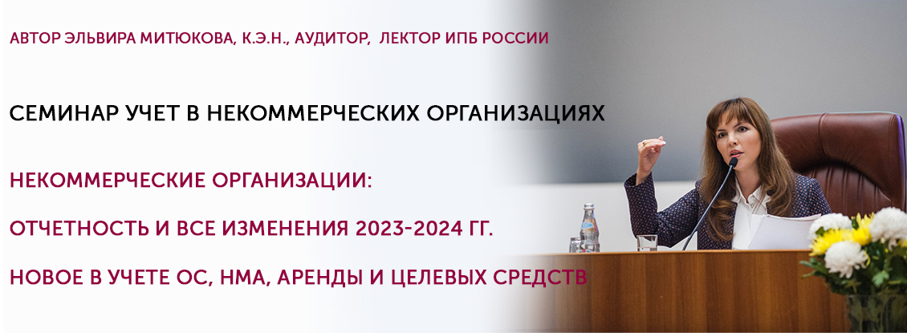
Где состоится
Онлайн (закрытый чат участников)
В конференц-зале (Москва)
Видеозапись (вопросы можно направить заранее)
Скидки
Постоянным клиентам – 10%,
Записаться на семинар

Slide 14
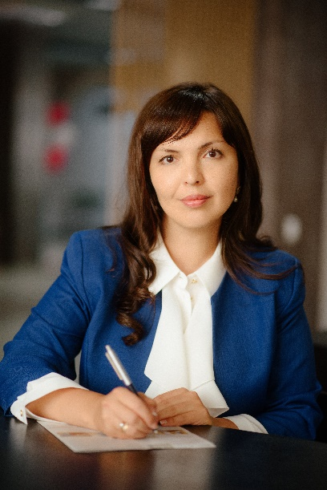
Ведущий лектор и автор семинаров
Эльвира Митюкова
кандидат экономических наук
Член Комиссии по профессиональным квалификациям в области бухгалтерского учета (при Нацсовете при Президенте РФ по проф. квалификациям);
Победитель конкурса «Бухгалтерский Оскар»;
Управляющий партнер аудиторской компании ООО «Академия успешного бизнеса»;
Аттестованный аудитор;
Лектор ИПБ России, по данным журнала «Семинар для бухгалтера» вошла в десятку лучших лекторов России.
Автор книг: «Налоговое планирование: анализ реальных схем», «Налоговые схемы. Как снизить налоги в соответствии с законодательством», «Расчет налога на прибыль в бухгалтерском и налоговом учете», «Типичные ошибки в учете материалов», «Малый бизнес: налоги и отчетность», «Строительство: бухгалтерский и налоговый учет», «Бухгалтерский учет и налогообложение некоммерческих организаций», «Новая бюджетная отчетность» и более ста публикаций по бухгалтерскому учету и налогообложению.

Slide 15





Контакты
ВИДЕО, КНИГИ И СТАТЬИ ЭЛЬВИРЫ МИТЮКОВОЙ, А ТАКЖЕ ОТЗЫВЫ:
www.mityukova.ru
www.sba-consult.ru
www.youtube.com/sbaconsult
Контактная информация:
тел. +7 (495) 748-03-16, 601-88-32
e-mail: info@sba-consult.ru
@sbaconsult @elvira_mityukova @sbaconsult @elvira_mityukova @elviramityukova_biznes

Slide 16










Наши клиенты
Клиентами «Академии успешного бизнеса» являются ведущие российские и международные некоммерческие организации: благотворительные фонды, образовательные и медицинские учреждения, автономные организации, союзы, ассоциации и др.

